Slide 1



TRƯỜNG ĐẠI HỌC SƯ PHẠM KỸ THUẬT THÀNH PHỐ HỒ CHÍ MINH
KHOA CÔNG NGHỆ THÔNG TIN
MÔN HỌC : CÔNG NGHỆ PHẦN MỀM MỚI
GV: NGUYỄN TRƯỜNG HẢI
GV: NGUYỄN TRƯỜNG HẢI

Slide 2
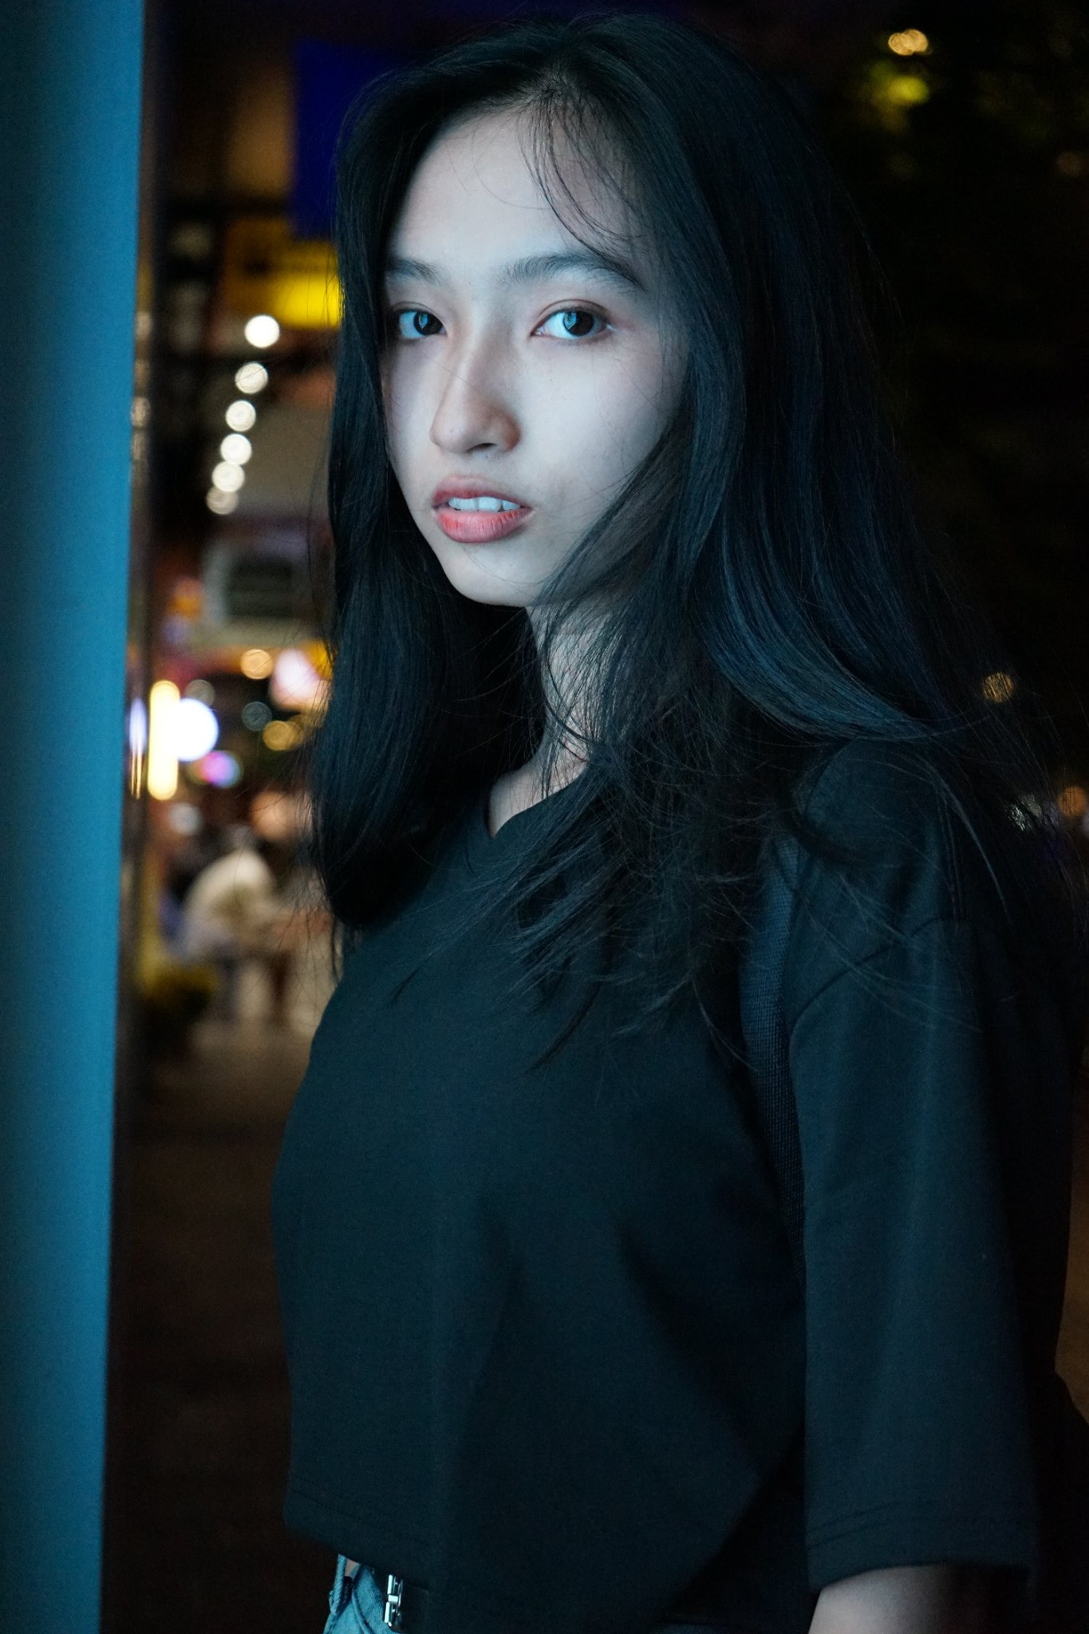
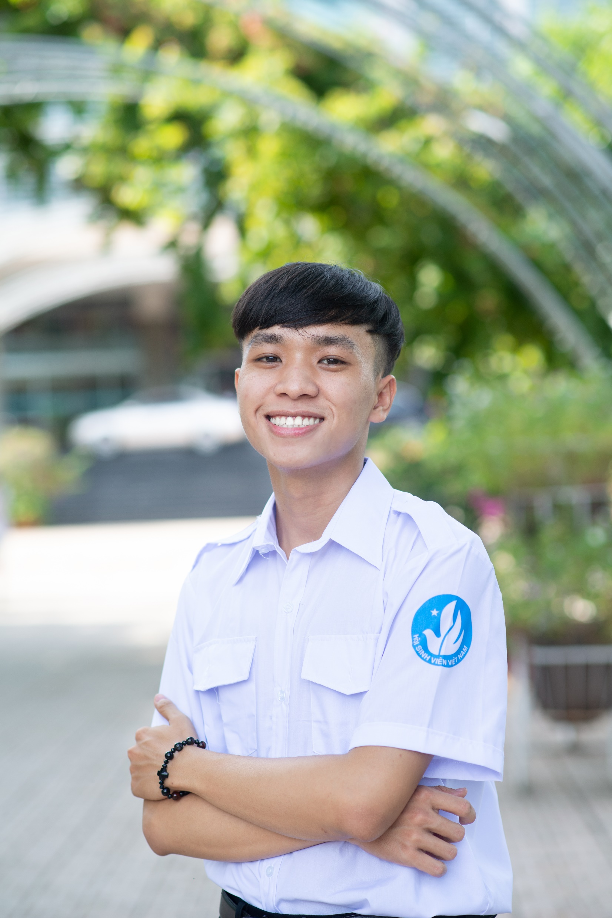
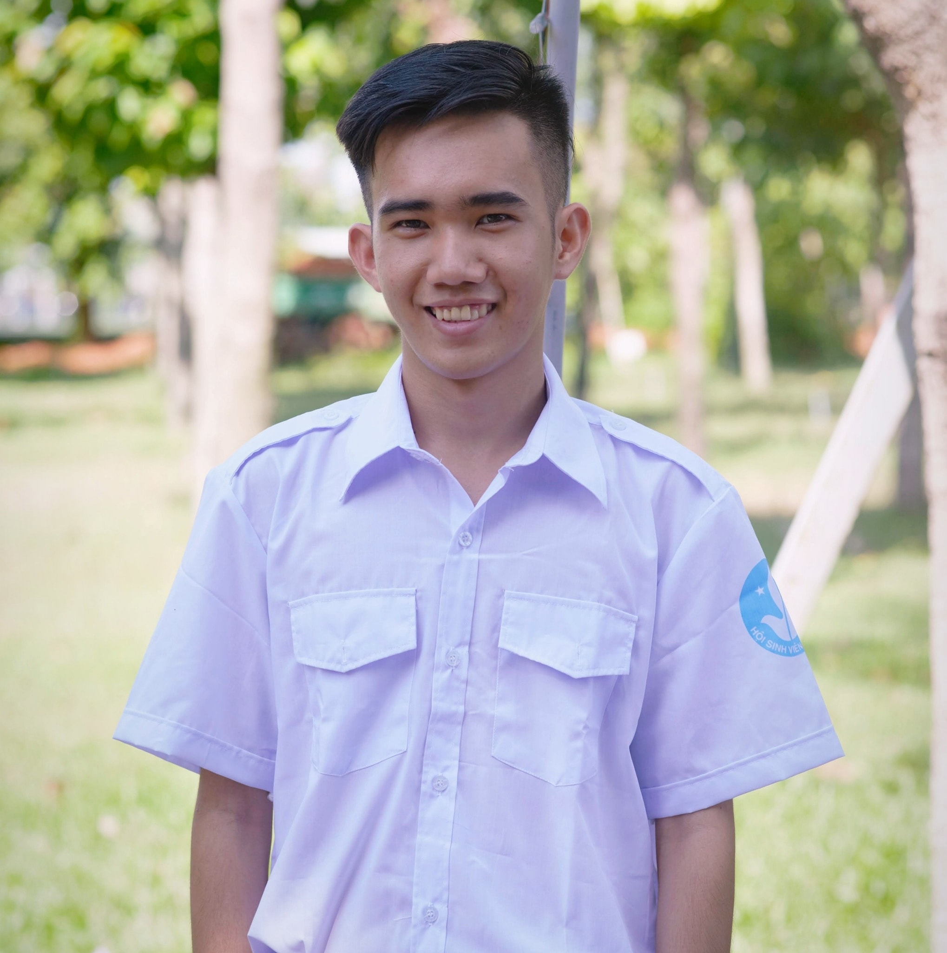
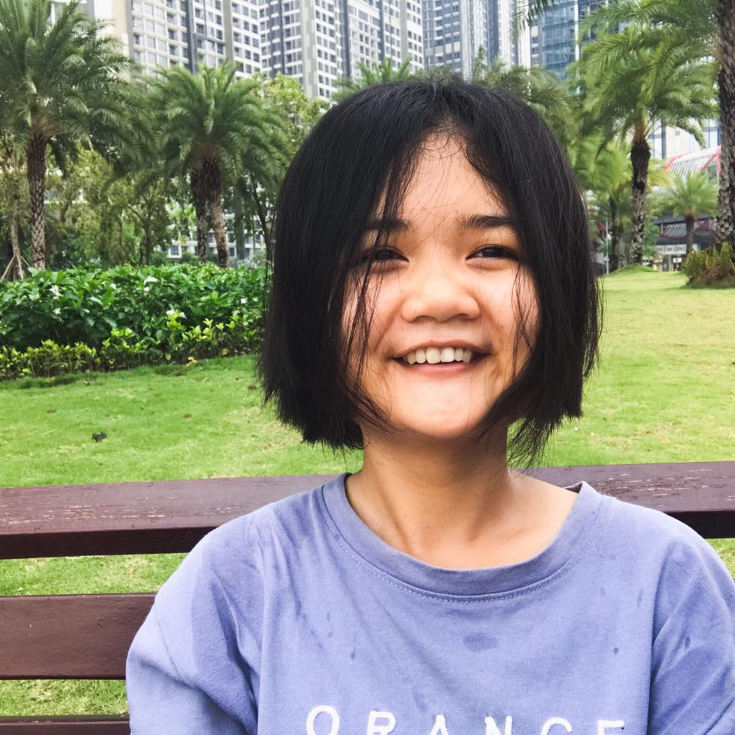
TEAM 19
MINH HOÀNG
MINH THIỆN
MINH TIẾN
NGỌC YẾN
1811285
18110371
18110377
18110402

Slide 3
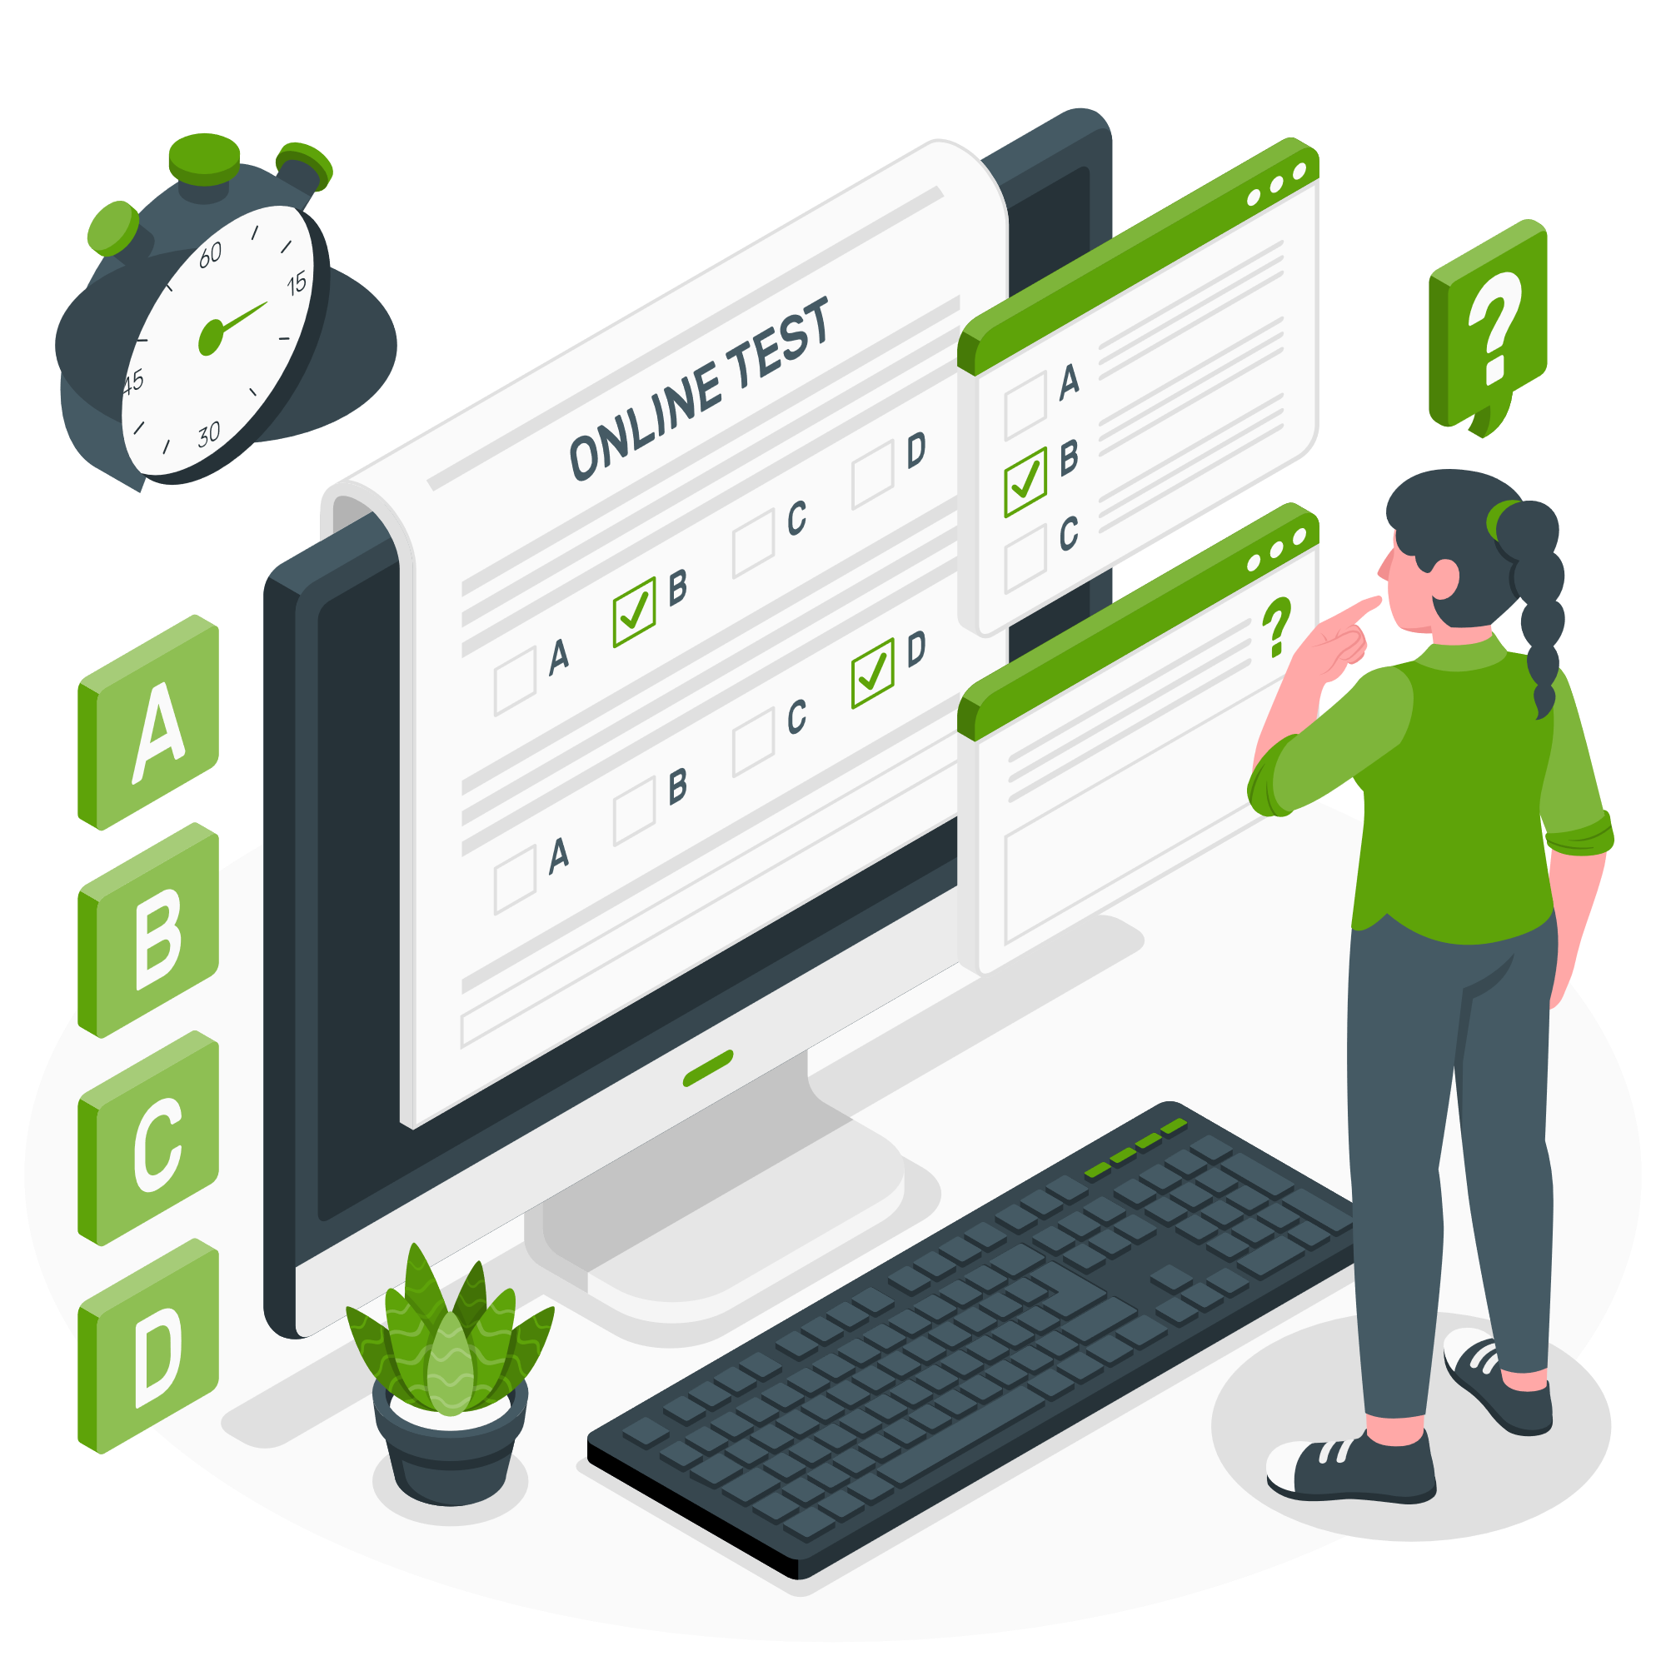

ĐỒ ÁN MÔN HỌC
XÂY DỰNG TRANG WEB KIỂM TRA ONLINE
SỬ DỤNG MERN STACK
XÂY DỰNG TRANG WEB KIỂM TRA ONLINE
SỬ DỤNG MERN STACK

Slide 4


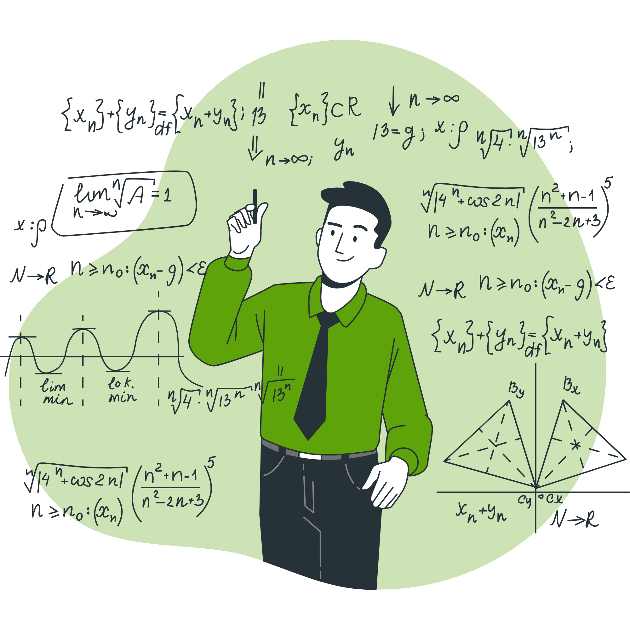
Admin
Creator
Exeminee

Slide 5
Quản lý nội dung
Nội dung các cuộc thi, Đề thi
Quản lý tài khoản
Quản lý thông tin người dùng
Thống kê
Admin
Tạo thống kê các cuộc thi, người dùng

Slide 6
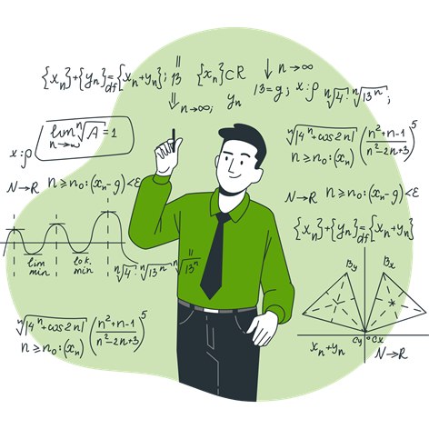
Quản lý cuộc thi
Tạo và quản lý các cuộc thi hoặc các lớp học
Quản lý bài thi
Tạo và quản lý các đề thi, đề kiểm tra
Quản lý người dự thi
Quản lý học sinh của lớp học, người làm bài thi
Creator
Thống kê
Thống kê, xuất kết quả của các cuộc thi, bài thi

Slide 7
Tham gia làm bài thi
Nội dung các cuộc thi, Đề thi
Quản lý thông tin cá nhân
Quản lý thông tin người dùng
Examinee

Slide 8




CÁC CÔNG NGHỆ SỬ DỤNG

